Slide 1
Richiami di fluidodinamica
    Versione: 1.01.00
    Ultimo aggiornamento: 14 Aprile 2004
    Realizzato da: Fiaschi, Carcasci, Facchini
  Testi di Riferimento
    Lakshminarayana, “Fluid Dynamics and Heat Transfer of Turbomachinery”, Wiley & Sons
      pp.
    Acton, "Turbomacchine", UTET
      pp. 67-77

Slide 2
Indice - 1
  Argomenti:
    Metodi di analisi
    Dinamica dei fluidi
    Conservazione della massa
    Conservazione della quantità di moto
    Esempi pratici
    Equazione di Bernoulli
    Esempi applicativi
    Conservazione del momento della quantità di moto
    Conservazione dell'energia
    Organi con scambio di lavoro
    Organi con scambio di calore
    Condotti acceleranti/deceleranti fissi
    Effetti della comprimibilità
    Comprimibilità

Slide 3
Indice - 2
    Velocità del suono
    Numero di Mach
    Onda di Mach e linea di Mach
    Grandezze di ristagno
    Grandezze totali
    Equazioni di Hugoniot
    Considerazioni sulle equazioni di Hugoniot
    Condotto convergente semplice
    Condotto convergente-divergente - Ugello di De Laval

Slide 4
Metodi di analisi
Concetti base
  Sistema: quantità di materia o porzione di spazio separata dal resto dell'universo (ambiente esterno) mediante un contorno costituito da superfici reali o immaginarie, rigide o deformabili
    Sistema aperto: sono ammessi scambi di materia in ingresso e in uscita
    Sistema chiuso: attraverso il contorno non vi è flusso di materia
  Volume di controllo: porzione di spazio in cui viene osservato il sistema
Nello studio delle turbomacchine si usa prevalentemente il metodo del volume di controllo

Slide 5
Dinamica dei fluidi - 1
Le grandezze di base sono:
  Estensive (proporzionali alla massa del sistema)
    Massa (scalare) m
    Quantità di Moto (vettoriale) m c
    Momento della Quantità di Moto (vettoriale) m r ∧ c
    Energia (scalare) E
  Intensive (indipendenti dalla massa del sistema)
    Pressione (scalare) p
    Velocità (vettoriale) c = c_{x} i + c_{y} j + c_{z} k

Slide 6
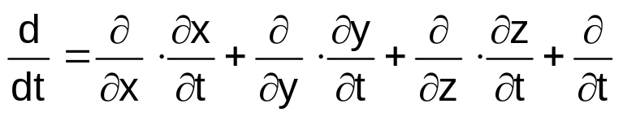
Dinamica dei fluidi - 2
Quando un sistema evolve nello spazio e nel tempo è utile conoscere le variazioni di una grandezza estensiva dal sistema al volume di controllo
  Osservazione sul significato delle derivate parziali e totali
    d/dt : variazione della grandezza nel tempo all'interno del sistema, ovvero seguendo il moto del sistema stesso
    ∂/∂t : variazione della grandezza nel tempo osservata nel volume di controllo, ovvero rimanendo fermi in un punto
vol. controllo
sistema
vol. controllo
sistema
istante t=t₀
istante t=t₀+Δt
sistema ≡ volume di controllo

Slide 7

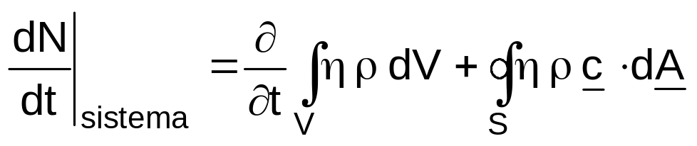


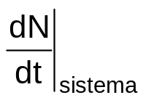
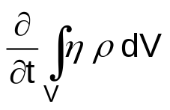
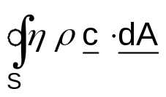
Dinamica dei fluidi - 3
  Per una generica grandezza estensiva N, con valore specifico η (per unità di massa) vale il seguente bilancio:
    dove
      variazione della grandezza
      accumulo della grandezza nel volume di controllo
      flusso netto della grandezza attraverso le superfici del volume di controllo
  Permette di trasferire le leggi note per un sistema al fluido contenuto istantaneamente nel volume di controllo
  Osservazione: nel corso di Sistemi Energetici faremo generalmente riferimento a fenomeni di tipo stazionario (∂/∂t=0) (fanno eccezione i MCI)
volume di controllo
sistema

Slide 8
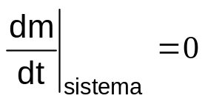
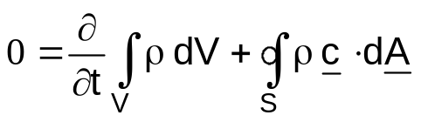
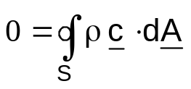
Conservazione della massa
  Grandezza estensiva del sistema: massa (N=m)
  Grandezza estensiva specifica: 1 (η =m/m=1)
  Non essendoci variazioni di massa del sistema ( ), dall'equazione generale si ha:
    In particolare, per flussi stazionari (∂/∂t = 0) si ha:
      Esempio:
      (-ρ₁c₁A₁)+(-ρ₂c₂A₂)+(ρ₃c₃A₃)=0
      ρcA: portata massica kg/s
      portata volumetrica m³/s
1
2
3

Slide 9
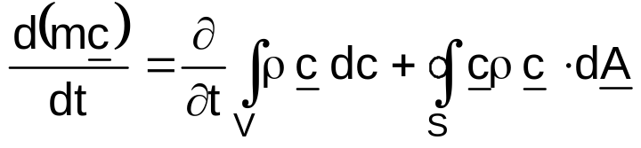

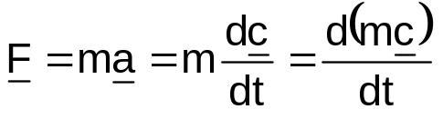



Variazione della quantità di moto - 1
  Grandezza estensiva del sistema: quantità di moto (N=m·c)
  Grandezza estensiva specifica: velocità (η =c)
  Dall'equazione generale si ha:
  Dal secondo principio della meccanica:
  con F = F_{S} + F_{B} dove F = forza che agisce sul sistema
  F_{S} = forze di superficie
  F_{B} = forze di volume
es: dF_{B}=ρgdV
forza peso

Slide 10
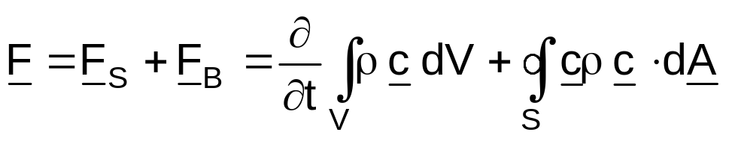

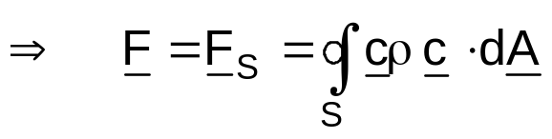
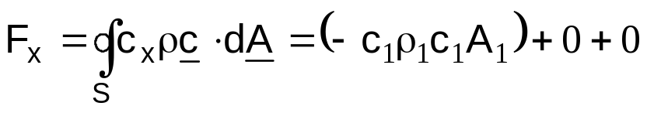
Variazione della quantità di moto - 2
  Quindi:
  In particolare, per flussi stazionari (c) ed in assenza di forze di volume (F_{B}=0) si ha:
    Esempio:
2
1
F_{x}
3
y
x

Slide 11
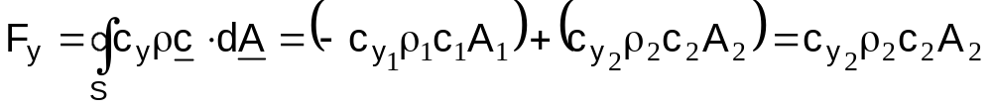
Esempi pratici - 1
Ala di aereo
  L'ala devia il flusso
    Cambia la componente di velocità del flusso diretta secondo y
      c_{1y}=0
      c_{2y}≠o
  Il flusso esercita sull'ala una forza diretta secondo y (portanza)
1
F
c₁
2
y
c₂
x

Slide 12
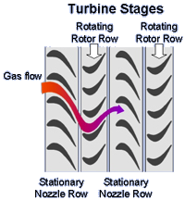
Esempi pratici - 2
Deviando un fluido si generano delle forze. Se queste agiscono su componenti in movimento si può scambiare lavoro.
  Esempio schematico di turbina
    Il flusso viene deviato sia nella schiera statorica che in quella rotorica
      Velocità in ingresso ≠ velocità in uscita
    La schiera esercita pertanto una forza sul flusso (o viceversa)
      Statore: organo fisso ⇒ lavoro nullo
      Rotore: organo mobile ⇒ lavoro non nullo (L=F_{y}s)
  Oss.: in figura sono indicate le forze agenti
  agenti sul flusso
F_{y} (statore)
u
F_{y} (rotore)

Slide 13

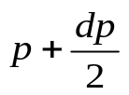
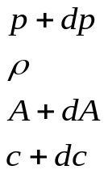





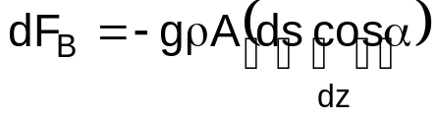
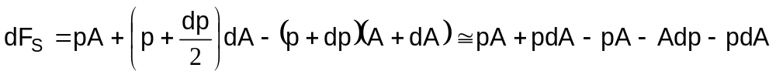
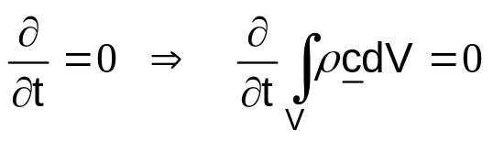
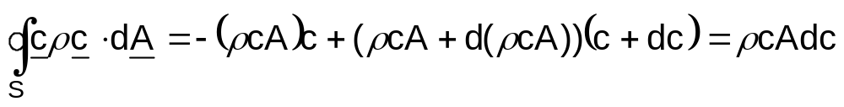
Equazione di Bernoulli (F=ma + cons.massa) - 1
  Ipotesi
    Tubo o linea di flusso (1D)
    Flusso incomprimibile (ρ ≅ costante)
    Flusso stazionario (∂/∂t = 0)
    Assenza di attriti (τ = 0 μ = 0)
    Assenza di lavoro utile (L=0)
  Forze di volume (forza peso)
  Forze di superficie
  Termine di accumulo
  Termine di flusso
=0 per la conservazione della massa

Slide 14
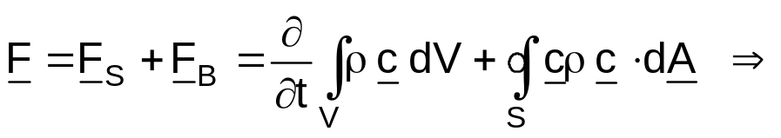
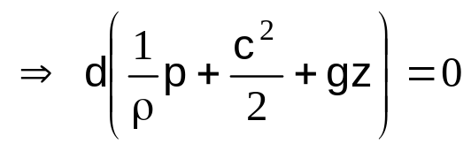
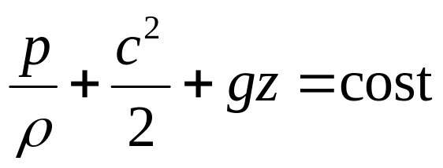
Equazione di Bernoulli (F=ma + cons.massa) - 2
  Riprendendo l'equazione della quantità di moto, con le ipotesi viste si ha:
  Integrando, si ottiene che per un flusso monodimensionale, stazionario, incomprimibile, senza lavoro utile e senza attrito, si ha la costanza lungo il condotto del trinomio di Bernoulli:
dividendo per ρA
ρ ≅ costante, g = costante

Slide 15

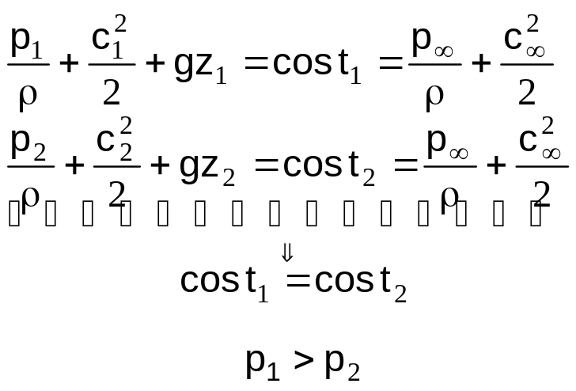

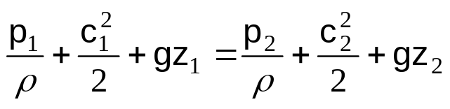
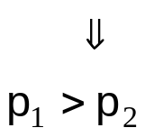
Esempi applicativi
A)
  cons. massa
  eq. di Bernoulli
B)
  eq. di Bernoulli
1
cost₁
2
2
cost₂
1
c₂>c₁

Slide 16
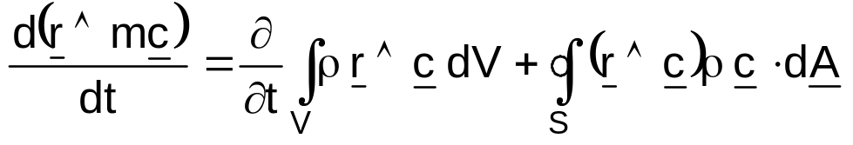
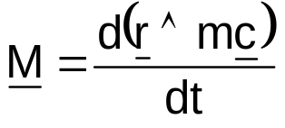
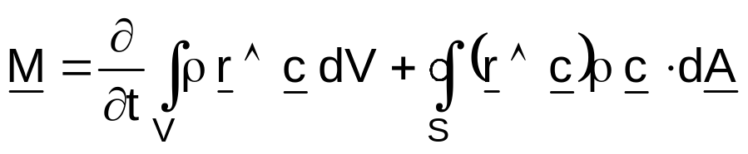
Variazione del momento della quantità di moto
  Grandezza estensiva del sistema: momento della quantità di moto (N=mr∧c)
  Grandezza estensiva specifica: momento della velocità (η = r∧c)
  Dall'equazione generale si ha:
  Dalla seconda equazione cardinale della dinamica:
  e quindi:
  Osservazione: variazione del momento della quantità di moto e variazione della quantità di moto rappresentano approcci diversi per lo studio della dinamica del sistema (moto lineare o rotatorio)

Slide 17
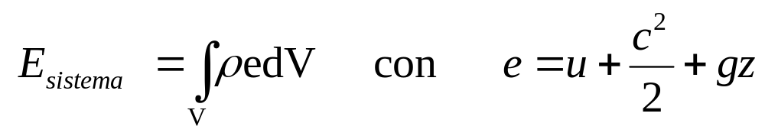
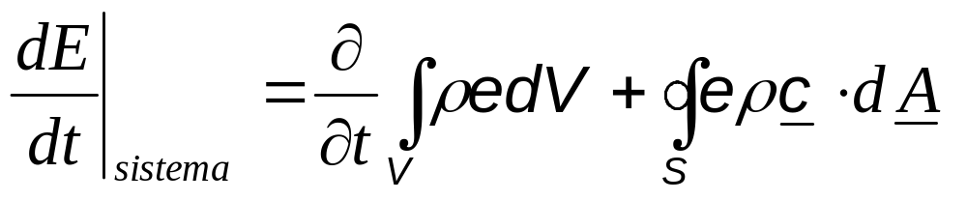
Conservazione dell'energia - 1
  Grandezza estensiva del sistema: energia (N=E)
  Grandezza estensiva specifica: energia specifica (η=e)
  Dall'equazione generale si ha:
energia cinetica
energia potenziale
energia interna

Slide 18
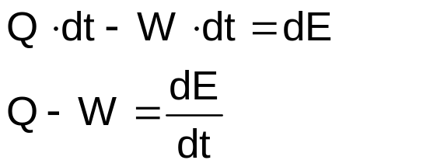
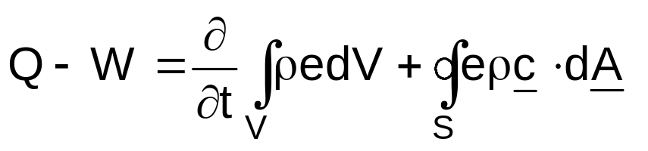
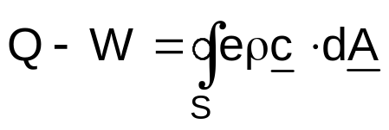
Conservazione dell'energia - 2
  Dal primo principio della termodinamica
    La variazione dell'energia totale durante un processo è data dalla differenza fra le quantità di energia scambiate, calore e lavoro, durante il processo stesso
    con: Q = potenza termica netta scambiata (positiva se ceduta dall'ambiente al sistema)
    W = potenza meccanica netta scambiata (positiva se ceduta dal sistema all'ambiente)
    Quindi:
    In particolare, nel caso stazionario (∂/∂t = 0):
Q
W
sistema

Slide 19





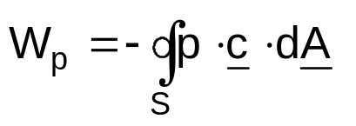
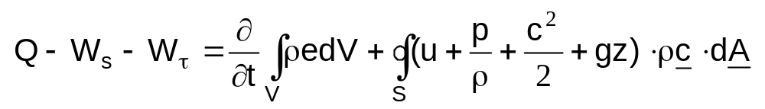
Conservazione dell'energia - 3
Il problema nell'utilizzo dell'equazione dell'energia è che il termine W ingloba tutte le potenze
  Conviene scomporre la potenza meccanica W:
    Osservazione: W_{p} e W_{τ} costituiscono la scomposizione della potenza legata all'azione del fluido sulle pareti del volume di controllo
      In particolare, per le pressioni si ha:
  Sostituendo e portando a secondo membro il termine relativo alle pressioni, si ottiene:
potenza legata agli sforzi tangenziali
potenza legata alle pressioni (“potenza di pulsione")
potenza utile (s=shaft)
sulla superficie del volume di controllo

Slide 20

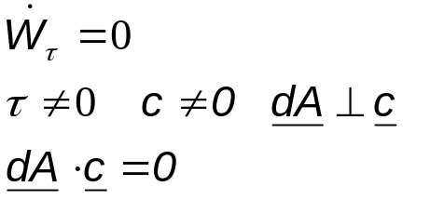
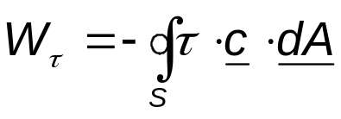
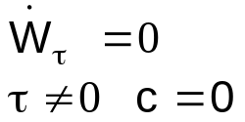
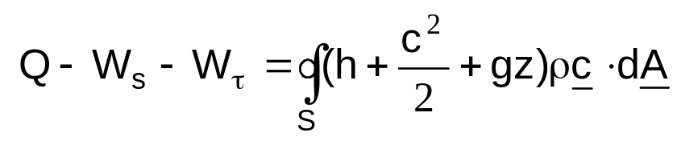
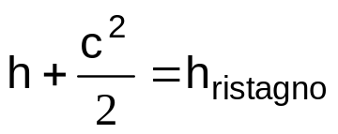
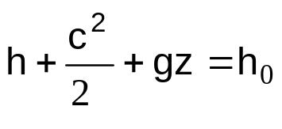
Conservazione dell'energia - 4
  Osservazione: il termine W_{τ} dipende dalla scelta del volume di controllo e generalmente fornisce un contributo nullo
      Esempi:
    Pertanto nella successiva trattazione il termine W_{τ} sarà trascurato
  Introducendo l'entalpia specifica h = e + p/ρ, nel caso stazionario risulta:
    Entalpia di ristagno
    Entalpia totale
V
entalpia che ingloba il contributo del lavoro delle pressioni

Slide 21
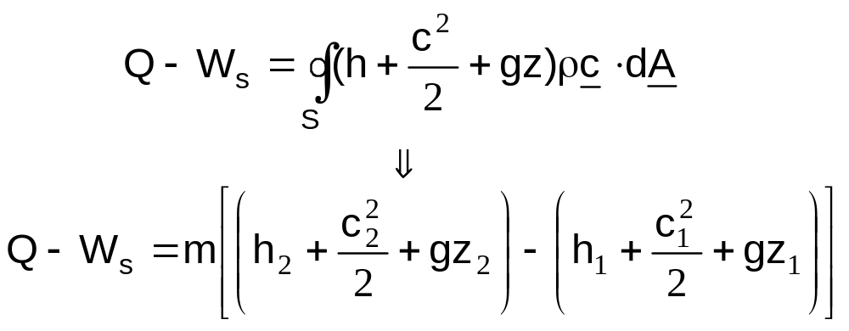
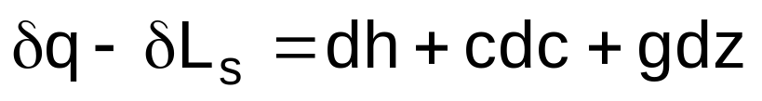
Conservazione dell'energia - 5
Applicando l'equazione dell'energia, nel caso stazionario (∂/∂t = 0), ad un tubo di flusso si ha:
  In forma differenziale, su una linea di flusso vale:
  che rappresenta l'equazione dell'energia in forma termodinamica
  NOTA: da questo punto della trattazione con m si indica una portata [kg/s]
Q
2
1

Slide 22
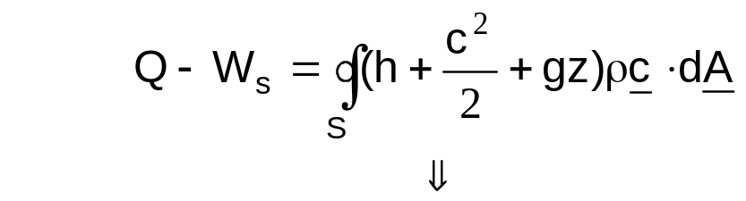
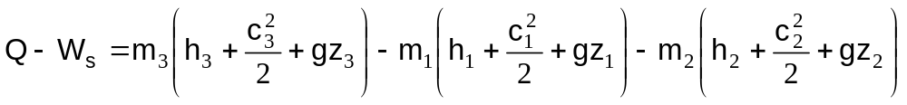
Conservazione dell'energia - 6
Esempio applicativo (caso stazionario):
  Conservazione della massa
  m₁+ m₂= m₃
  Conservazione dell'energia
  In pratica, nella maggior parte delle macchine si distingue fra organi che scambiano lavoro e organi che scambiano calore
1
3
2
W_{s}
Q

Slide 23
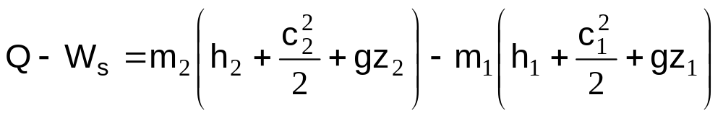
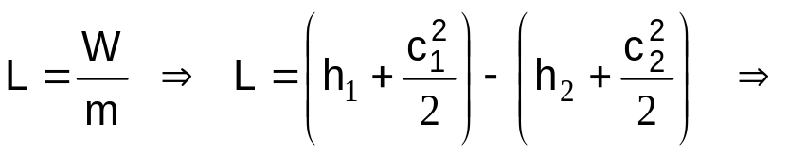
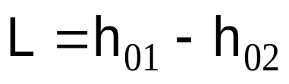
Organi con scambio di lavoro - 1
Ipotesi
  Flusso stazionario (∂/∂t = 0)
  Flusso adiabatico (Q≅0)
  gz₁≅ gz₂
  Conservazione della massa
  m₁= m₂= m
  Equazione dell'energia
  Per unità di portata:
1
2
W_{s}

Slide 24

Organi con scambio di lavoro - 2
1
  Turbina
    L=h₀₁-h₀₂>0 ⇒ macchina motrice
  Compressore
    L=h₀₁-h₀₂<0 ⇒ macchina operatrice
  Pompa
    Lavora con fluidi incomprimibili (ρ ≅ cost.)
      c₁ ≅ c₂ ; ΔT ≅ 0 ⇒ u = u(T) ≅ cost
T
2
2
M
C
1
M
1
2

Slide 25


Organi con scambi di calore
Ipotesi
  Flusso stazionario (∂/∂t = 0)
  Flusso senza scambio di lavoro (W_{s}=0)
  gz₁≅ gz₂
  Conservazione della massa
  m₁= m₂= m
  Equazione dell'energia
  Riferendosi alla portata unitaria:
  (es: scambiatore)
1
2
Q

Slide 26


Condotti acceleranti / deceleranti fissi
Ipotesi
  Flusso stazionario (∂/∂t = 0)
  Assenza di scambio di lavoro (W_{s}=0)
  Assenza di scambio di calore (Q=0)
  gz₁≅ gz₂ ≅ gz₃
  Conservazione della massa
  m₁= m₂= m
  Equazione dell'energia
  c₁≠c₂≠c₃
  p₁≠p₂≠p₃
1
2
3

Slide 27


Effetti della comprimibilità
Alle equazioni viste:
    Equazione di conservazione della massa (eq. di continuità)
    Equazione di conservazione del momento della quantità di moto
    Equazione di conservazione dell'energia
deve essere aggiunta l'equazione di stato che lega:
    pressione p
    densità ρ
    temperatura T
  Per liquidi e gas (trasformazioni adiabatiche con bassi incrementi di pressione e velocità ridotte):
  Per i gas si può usare l'equazione dei gas perfetti:
  per p<< p_{critico} e T>>T_{critico}
  Per vapori surriscaldati occorrono relazioni più complesse

Slide 28

Comprimibilità
In realtà tutti i fluidi sono comprimibili
  Il volume diminuisce all’aumentare della pressione esterna (dv/dp<0), dove:
    v volume specifico
    p pressione
  Se (dv/dp) è modesto il fluido si definisce incomprimibile
La comprimibilità comporta velocità finita nella propagazione di una qualsiasi perturbazione
  Tale velocità dipende da:
    Caratteristiche del fluido
    Stato fisico del fluido
    Intensità della perturbazione
    Caratteristiche del contenitore
Il modulo di comprimibilità (o di elasticità) E di un fluido è definito dall'usuale relazione:

Slide 29

Velocità del suono - 1
Velocità del suono (o velocità caratteristica adiabatica, "a")
  Velocità con cui si propaga una perturbazione infinitesima di pressione
Riferimento solidale al condotto
Si può dimostrare che “a” assume la seguente espressione
dc
velocità dc
pressione p+dp
densità ρ+dρ
c=0
p
ρ
a
fluido perturbato
fluido in quiete
fronte d'onda
pistone con velocità uniforme (al limite infinitesima) dc

Slide 30


Velocità del suono - 2
    Non essendo la pressione p funzione solo della densità ρ è opportuno stabilire la trasformazione lungo la quale calcolare ∂p/∂ρ.
      Essendo la trasformazione essenzialmente adiabatica e reversibile (in quanto infinitesima), il processo è isoentropico.
    Si definisce pertanto la velocità del suono "a" tramite la seguente espressione:
  Per un gas ideale si ha:
    p⋅v=R⋅T e (p⋅v^{γ})_{is} =cost ⇒

Slide 31

Numero di Mach
Numero di Mach locale (Ma)
  E' definito come il rapporto tra la velocità locale del fluido "c" e il valore "a" della velocità locale del suono nel fluido nello stesso punto
    Fisicamente rappresenta il rapporto fra le forze di inerzia del flusso e quelle elastiche
  Si possono fare le seguenti divisioni:
    Ma <0.2÷0.3 moto iposonico
      Il fluido si può considerare incomprimibile ρ≅costante
    Ma =0.3-0.8 moto subsonico
      Fluido comprimibile: fenomeni elastici non trascurabili ρ≠costante
    Ma =0.8-1.2 moto transonico
    Ma =1.2-5. moto supersonico
    Ma >5. moto ipersonico

Slide 32
Onda di Mach e linea di Mach
L'onda di Mach è il fronte che separa, in ogni istante, la regione del fluido già interessata dalla perturbazione dalla regione indisturbata
Perturbazione puntiforme (da un punto P)
  Sia "c" la velocità della sorgente rispetto al fluido e "a" quella di propagazione dell'onda
    Se c=a l'onda si dice stazionaria
  Si possono avere i seguenti casi:
a⋅3Δt
    c=0
      La perturbazione si propaga sfericamente ed il fronte d'onda assume una traccia circolare con raggio proporzionale al tempo
    c<a
      Nel sistema di riferimento relativo al punto P, la velocità della perturbazione è maggiore nel verso opposto al moto del fluido
a⋅2Δt
Moto di P
a⋅Δt
c⋅3Δt
c⋅2Δt
c⋅Δt
a⋅3Δt
a⋅Δt
a⋅2Δt

Slide 33
Onda di Mach e linea di Mach
c⋅3Δt
c⋅2Δt
c⋅Δt
    c=a
      nel medesimo riferimento relativo, la velocità della perturbazione nel verso opposto al moto diviene c+a=2a; il punto P si trova costantemente su un’onda di Mach stazionaria rettilinea e perpendicolare alla direzione del moto che delimita la zona cosiddetta del silenzio (assenza di perturbazione)
    c>a
      si individua un cono entro il quale la perturbazione si manifesta mentre all'esterno c'è la regione del silenzio. Le linee traccia del suddetto cono sono le linee di Mach, inclinate di α sulla direzione del moto
      senα=a/c=1/Ma
a⋅3Δt
Zona del Silenzio
a⋅Δt
Linea di Mach
a⋅2Δt
Moto di P
c⋅3Δt
c⋅2Δt
α
c⋅Δt
Zona del Silenzio
a⋅3Δt
a⋅Δt
Zona del Silenzio
a⋅2Δt
Linea di Mach

Slide 34




Grandezze di ristagno - 1
Entalpia di ristagno o di arresto h₀
  E' pari alla somma dell'entalpia statica h e del contributo cinetico c²/2
  Dall'equazione dell'energia nel caso stazionario, in assenza di scambi di calore e di lavoro e con variazione nulla dell'energia potenziale, si ha:
  Si vede che l'entalpia di ristagno h₀ coincide col valore dell'entalpia che avrebbe il fluido se, con un processo stazionario adiabatico (non necessariamente isoentropico), fosse portato (a partire dalle condizioni locali) sino alla condizione di velocità nulla.
=0

Slide 35



Grandezze di ristagno - 2
Temperatura di ristagno T₀
  E' definita come la temperatura che avrebbe il fluido se il moto fosse portato, a partire dalle condizioni locali, allo stato di velocità nulla con un processo stazionario adiabatico (non necessariamente isoentropico).
  Per un gas ideale si ha:
  Essendo c_{p}=γR/(γ-1) e la velocità del suono pari a a=(γRT)^{1/2} si ha:
  ovvero il rapporto fra temperatura di ristagno T₀ e temperatura statica T della corrente è funzione del numero di Mach (Ma) e del rapporto dei calori specifici (γ)

Slide 36


Grandezze di ristagno - 3
Pressione di ristagno P₀
  E' definita come la pressione a cui si porterebbe il fluido se il moto fosse portato, a partire dalle condizioni locali, allo stato di velocità nulla con un processo stazionario adiabatico isoentropico
  Per una gas ideale, lungo una trasformazione adiabatica reversibile (isoentropica), vale:
  pv^{γ}=costante , con pv=RT ⇒ p^{1-γ}T^{γ}=costante ⇒
  Dall'espressione precedente per la temperatura di ristagno si ha:

Slide 37


Grandezze di ristagno - 4
  Per valori del numero di Mach tendenti a zero si può considerare il seguente sviluppo in serie:
  Svolgendo i termini, si ottiene:
  Tale espressione è valida per:
    flussi gassosi con Ma→0, ovvero con velocità molto basse rispetto a quella del suono
      c<<a
    flussi incomprimibili

Slide 38
Grandezze totali
Una grandezza totale è la somma di tutti i contributi energetici
  Dipende dallo stato termodinamico e dinamico locale del fluido
Una grandezza totale differisce dalla corrispondente grandezza di ristagno per il contributo dell'energia potenziale di massa (m⋅g⋅z)
  Per i gas, dato che l’energia potenziale è trascurabile (la densità è piccola), le grandezze totali si possono considerare uguali alle grandezze di ristagno
  Per i fluidi pesanti (quali ad esempio l’acqua) la differenza fra grandezza totale e di ristagno è considerevole
Molto spesso, nella fluidodinamica dei gas, alla grandezza totale e alla corrispondente grandezza di ristagno viene assegnato lo stesso significato.

Slide 39


Equazioni di Hugoniot - 1
Ipotesi
  Gas ideale (p=ρ⋅R⋅T)
  Flusso stazionario (∂/∂t=0)
  Flusso adiabatico (Q=0)
  Assenza di attriti
  Condotto fisso con area variabile lungo x
    A=A(x)
  Continuità
  ρ⋅A⋅c=costante ⇒
  Quantità di moto
  dp=-ρ⋅c⋅dc ⇒
x
1
T₁, p₁, ρ₁
A₁, c₁
2
T₂, p₂, ρ₂
A₂, c₂
flusso adiabatico senza attriti

Slide 40



Equazioni di Hugoniot - 2
  Combinando le due espressioni si ha:
    Tale relazione esprime un legame fra la variazione di sezione del condotto e la variazione di velocità del flusso, in funzione del numero di Mach
  Si può ottenere inoltre la seguente:
    Tale relazione esprime un legame fra la variazione di sezione del condotto e la variazione di pressione del flusso, in funzione del numero di Mach
Le precedenti relazioni sono note come equazioni di Hugoniot
x
1
2

Slide 41
Considerazioni sulle Equazioni di Hugoniot - 1
Tali relazioni consentono interessanti osservazioni sulle relazioni tra velocità/pressioni e sezioni nel caso subsonico e supersonico
  Espansore
    dp<0
    dc>0
    Subsonico (Ma<1)
      Condotto convergente (dA<0)
    Supersonico (Ma>1)
      Condotto divergente (dA>0)
  Diffusore
    dp>0
    dc<0
    Subsonico (Ma<1)
      Condotto divergente (dA>0)
    Supersonico (Ma>1)
      Condotto convergente (dA<0)

Slide 42
Considerazioni sulle Equazioni di Hugoniot - 2
La condizione di Ma=1, se si raggiunge, si raggiunge in gola, ovvero nella sezione minima
  Verifichiamolo:
    Per la continuità vale ρ⋅c⋅A=costante
      Quindi ρ⋅c è massimo quando A è minimo, ovvero in gola
    Si può dimostrare che, in condizioni isoentropiche, è possibile esprimere ρ⋅c come funzione della pressione e della temperatura totali e del Mach locale
        ρ⋅c=f(T₀, p₀, Ma)
      Essendo l'efflusso isoentropico, l'unica variabile è Ma
      In particolare si osserva che ρ⋅c ammette un massimo per Ma=1
    Pertanto la condizione di Ma=1 si può avere soltanto in gola
  Per fissate condizioni di monte (T₀ e p₀) e per una fissata
  geometria, alla condizione Ma=1 corrisponde la massima
  portata, in quanto massimo risulta il prodotto (ρ⋅c)
    I valori delle grandezze in cui si raggiunge la condizione di Ma=1 sono detti "critici" e sono indicati con l'apice *
      A* area critica, p* pressione critica, m* portata critica, ecc.
ρ⋅c
(ρ⋅c)_{max}
Ma=1
Ma

Slide 43
Condotto convergente semplice
Analisi qualitativa del comportamento di un condotto espansore convergente al variare della pressione di valle p_{v}
  Consideriamo fissate la geometria e le condizioni
  di monte (T₀₁e p₀₁)
    p_{v}=p₀₁ p₂=p_{v} m=0 (1)
    p₀₁>p_{v}>p* p₂=p_{v} 0<m<m* (2)
    p_{v}=p* p₂=p* m=m* (3)
    p_{v}<p* p₂=p* m=m* (4)
    Finché la pressione a valle risulta maggiore o uguale alla pressione critica, la stessa pressione si instaura nella sezione di scarico
    La portata massima si raggiunge per valori della pressione a valle minori o uguali a p*
      Per tali valori il crearsi delle condizioni soniche in 2 impedisce un qualsiasi riflesso del valore di p_{v} nel condotto
        L'adattamento tra p* in 2 e p_{v}<p* avviene con un'espansione a valle del condotto
        L'assenza di un divergente a valle di A₂ impedisce che questa ulteriore espansione permetta di ottenere Ma>1, e quindi non si può avere moto supersonico con un semplice condotto convergente
T₀₁
p₀₁
A₁>>A₂
p_{v}
A₂=A_{g}
p₂
p/p₀₁
1
(1)
(2)
p*/p₀₁
(3),(4)

Slide 44
Condotto convergente-divergente
Ugello di De Laval - 1
Analisi qualitativa del comportamento di un condotto convergente-divergente al variare della pressione di valle p_{v}
Consideriamo fissate la geometria e le condizioni di monte (T₀₁e p₀₁)
    p_{v}=p₀₁ p₂=p_{v} m=0 (1)
    p₀₁>p_{v}>p' p₂=p_{v} 0<m<m_{max}(2)
    p_{v}=p' p₂=p' m=m_{max} (3)
    p'>p_{v}>p'' p₂=p_{v} m=m_{max} (4)
    p_{v}=p'' p₂=p'' m=m_{max} (5)
    p_{v}<p'' p₂=p'' m=m_{max} (6)
  Diminuendo la pressione di valle inizialmente la
  portata cresce
  Per un certo valore di p_{v}=p' nella sezione di gola (A_{g}) si raggiunge la condizione sonica e di conseguenza la portata raggiunge il valore massimo m_{max} compatibile con la geometria del condotto
T₀₁
p₀₁
A₁>>A₂
A_{g}
A₂
p₂
p/p₀₁
(1)
1
(2)
p'/p₀₁
p*/p₀₁
(3)
(4)
(5),(6)
p''/p₀₁
Urto retto

Slide 45
Condotto convergente-divergente
Ugello di De Laval - 2
    In queste condizioni il fluido viene accelerato fino alla condizioni sonica in A_{g} e poi decelerato fino a A₂ (Nell'intero condotto risulta Ma≤1)
  Se la pressione a valle diminuisce a valori inferiori di p', mentre in A_{g} le condizioni rimangono soniche, e quindi la portata rimane massima, il flusso tra A_{g} e A₂ non si può considerare isoentropico
    In un primo tratto del divergente si ha un'ulteriore espansione (tratto supersonico, Ma>1)
    L'aggiustamento della pressione ha poi luogo con un urto normale, con passaggio da flusso supersonico a subsonico e recupero di pressione localizzato tanto più forte quanto più è elevato il Ma a monte
  Soltanto quando la pressione a valle scende al particolare valore p_{v}=p'' il flusso torna ad essere isoentropico
    In tal caso nel divergente si ha un flusso completamente supersonico
  Se infine la pressione a valle scende sotto p'', il flusso nel condotto non si modifica
    Le condizioni nel condotto rimangono costanti e l'espansione da p'' a p_{v}<p'' avviene a valle della sezione A₂

